Slide 1

EXPERIENCE DE PREMIERE MISE EN ŒUVRE DE LA CPS: LECONS APPRISES
COTE D’IVOIRE
Dr AGNON JACQUES
POINT FOCAL CPS
PNLP-CI
Réunion de l'Alliance CPS 2024 – Abuja, Nigéria

Slide 2
PLAN
Contexte
Méthodologie
Résultats Obtenus en 2023
Points forts /Points à améliorer
Défis

Slide 3
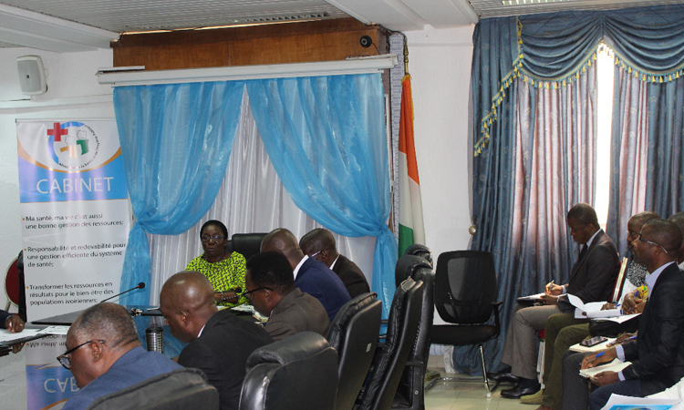
CONTEXTE 1/
Éligibilité CI selon les nouveaux critères OMS
Le PNLP a adopté la CPS comme intervention complémentaire de prévention du paludisme chez les enfants âgés de 3 à 59 mois.
Etude pilote d’acceptabilité en 2021 au DS Dikodougou la CPS efficace et réalisable en Côte d’Ivoire.

Slide 4
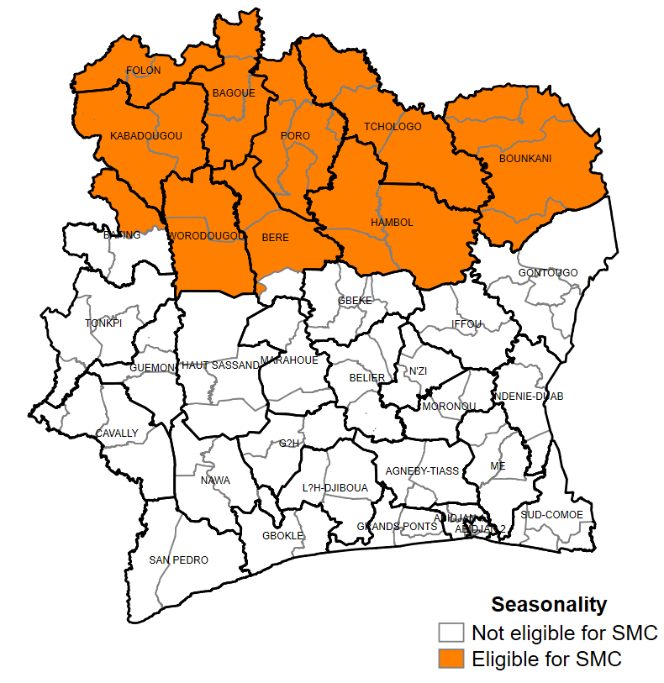

CONTEXTE 2/
LES 28 DISTRICTS SANITAIRES ELIGIBLES
KORO
BOUNDIALI
KOUTO
TENGRELA
DIANRA
KOUNAHIRI
MANKONO
BOUNA
DOROPO
NASSIAN
TEHINI
KANIASSO
MINIGNAN
DABAKALA
KATIOLA
NIAKARAMADOUGOU
MADINANI
ODIENNE
DIKODOUGOU
KORHOGO 1
KORHOGO 2
M'BENGUE
SINEMATIALI
FERKESSEDOUGOU
KONG
OUANGOLODOUGOU
KANI
SEGUELA
28 Districts éligibles à forte endémicité palustre dont Dikodougou et Dabakala; 2023

Slide 5
CONTEXTE 3/
La CI a initié la première campagne de CPS dans les DS de Dabakala et Dikodougou en deux cycles :
30 Août au 27 septembre
30 octobre au 10 novembre 2023
Objectifs
Dénombrement : 80% de la population cible (3-59 mois)
Distribution : Couv. 90% des enfants dénombrés

Slide 6
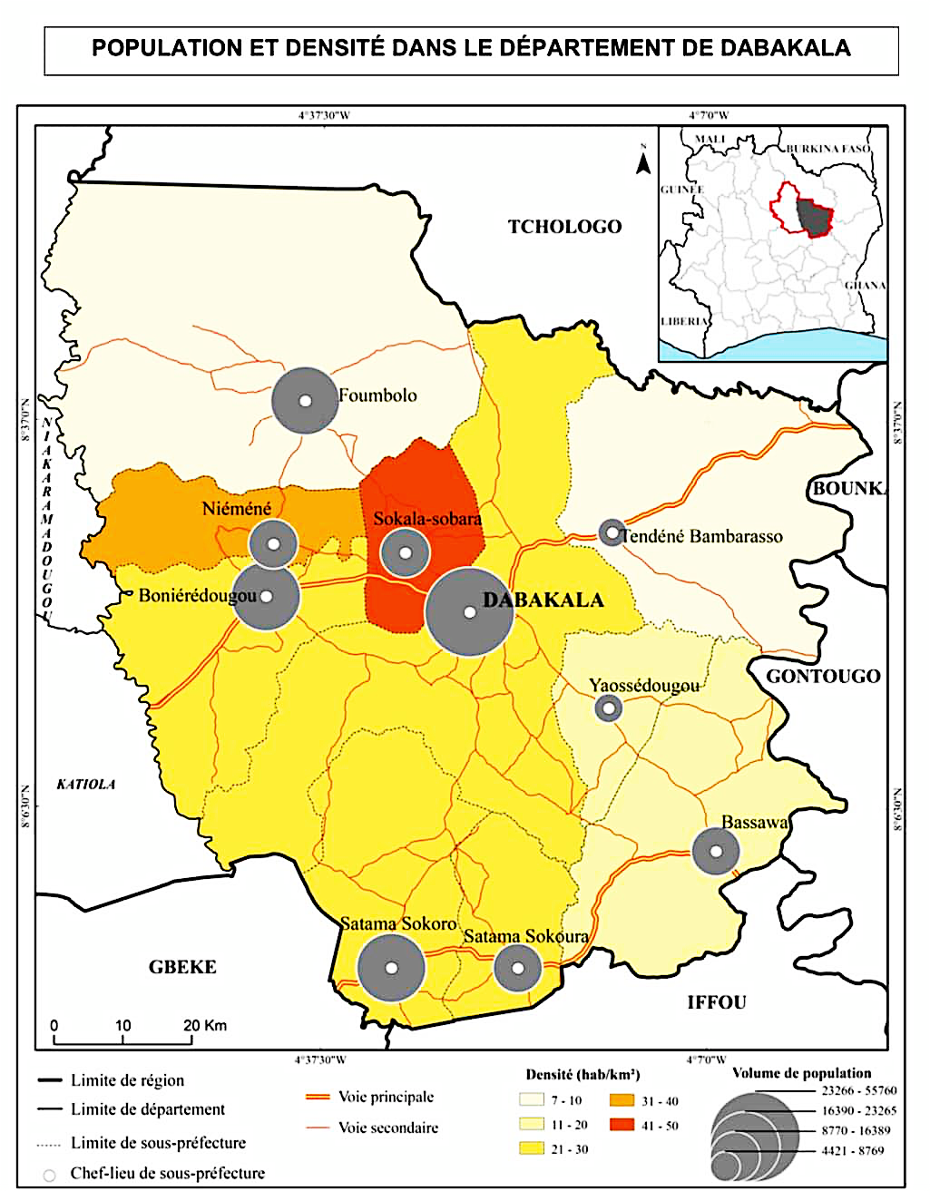
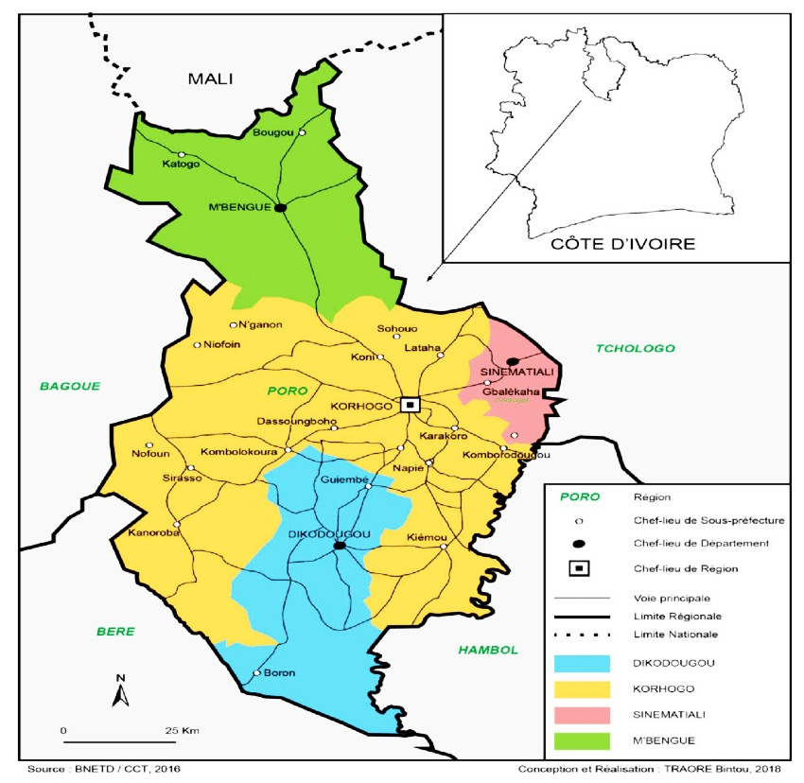
CARTOGRAPHIES DES DISTRICTS DE MISE EN ŒUVRE CPS
CARTE ADMINISTRATIVE DE LA REGION DU PORO

Slide 7
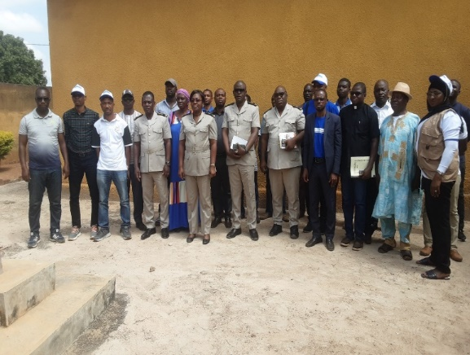
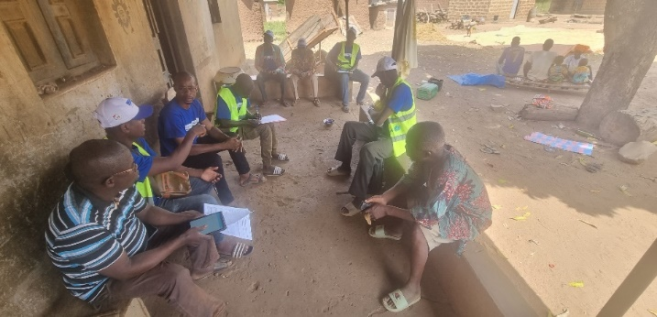
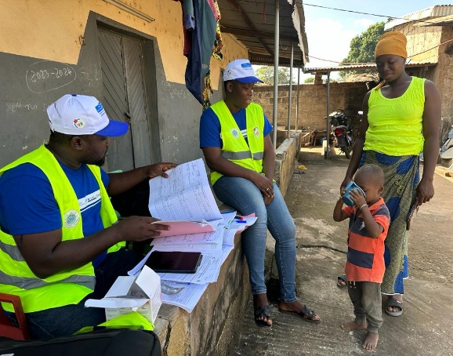
METHODOLOGIE
Efforts conjugués
STN, ECD
Superviseurs, Volontaires,
Mobilisateurs, Crieurs
Forte implication des parties
Autorités administratives, politiques
leaders communautaires
Engagement
PNLP
PMI/PSI
ROLPCI

Slide 8
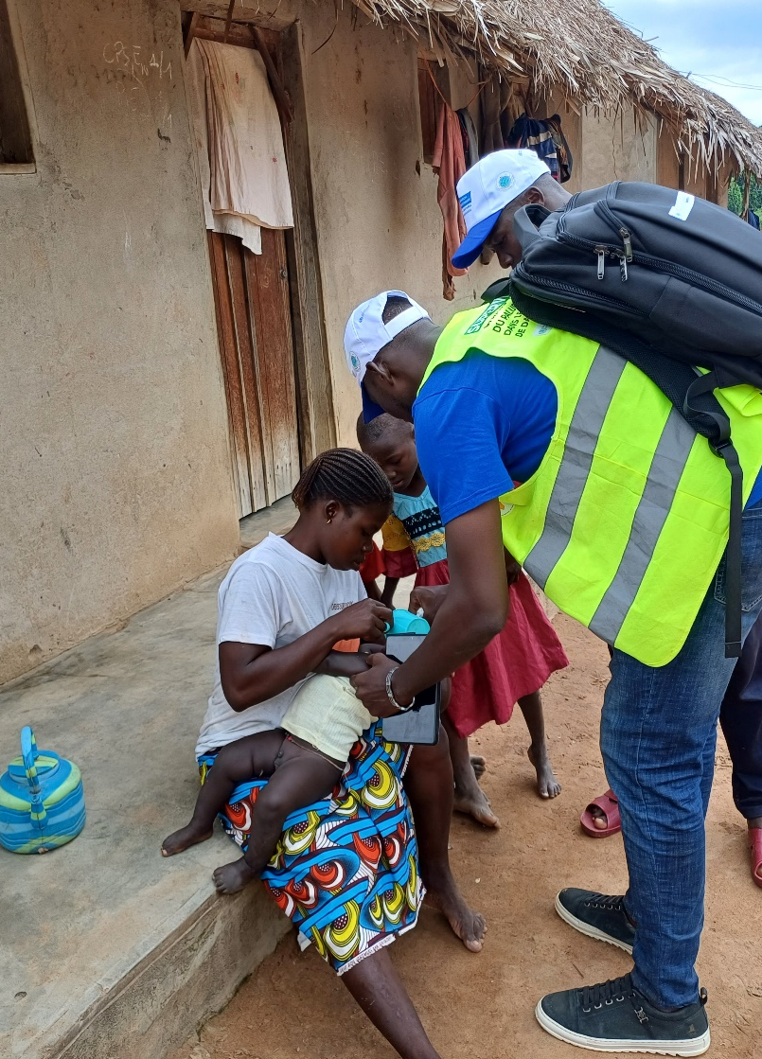
METHODOLODIE
STRATÉGIE COMMUNAUTAIRE DE DISTRIBUTION DE MÉDICAMENTS ET SURVEILLANCE DES EFFETS INDÉSIRABLES
Stratégie: Porte à Porte / Ménage
2 MOIS (CYCLES) CONSÉCUTIFS
3 JOURS PAR CYCLE
JOUR 1 : ASC = TRAITEMENT UNIQUE DE SP 500MG DE SULFADOXINE/25 MG DE PYRIMÉTHAMINE ET D'AQ 150MG (12-59 MOIS) / 250 MG DE SULFADOXINE/12,5 MG DE PYRIMÉTHAMINE) ET AQ 75 MG (< 1 AN)
JOURS 2 ET 3 : MÈRES = AQ 150MG (12-59 MOIS) /AQ 75 MG (<1 AN)

Slide 9


Slide 10

RESULTATS DENOMBREMENT 2023

Slide 11
RESULTATS
Taux de couverture de la distribution de SPAQ au cycle 1 sur la base du dénombrement cycle 1

Slide 12
RESULTATS
Taux de couverture de la distribution de SPAQ au cycle 2 sur la base du dénombrement cycle 1

Slide 13
RESULTAT DE L’EVALUATION RAPIDE
Répartition des ménages avec au moins un enfant cible ayant reçu la première dose de médicament par district sanitaire

Slide 14
RESULTAT DE L’EVALUATION RAPIDE
Raisons de la non prise de la première dose de SPAQ par district

Slide 15
Répartition de ménages où la deuxième prise de médicament a été administrée à l’enfant par la mère/gardienne de l’enfant

Slide 16
Raisons de la non-administration de la deuxième prise de SPAQ par la mère/gardienne à l’enfant selon le district
RESULTAT DE L’EVALUATION RAPIDE

Slide 17
RESULTAT DE L’EVALUATION RAPIDE
Répartition de ménages où la troisième prise de médicament a été administrée à l’enfant par la mère/gardienne de l’enfant

Slide 18
Répartition des types de difficultés rencontrées dans l’administration de la SPAQ à domicile

Slide 19
POINTS FORTS
- Forte implication des autorités administratives et politiques des départements de Dabakala et Dikodougou
Mobilisation de l’ECD
Bonne coordination des activités par l’équipe des STN et l’ECD
Tenue régulière des réunions de synthèse journalière
Supervision effective des acteurs par les RADS

Slide 20
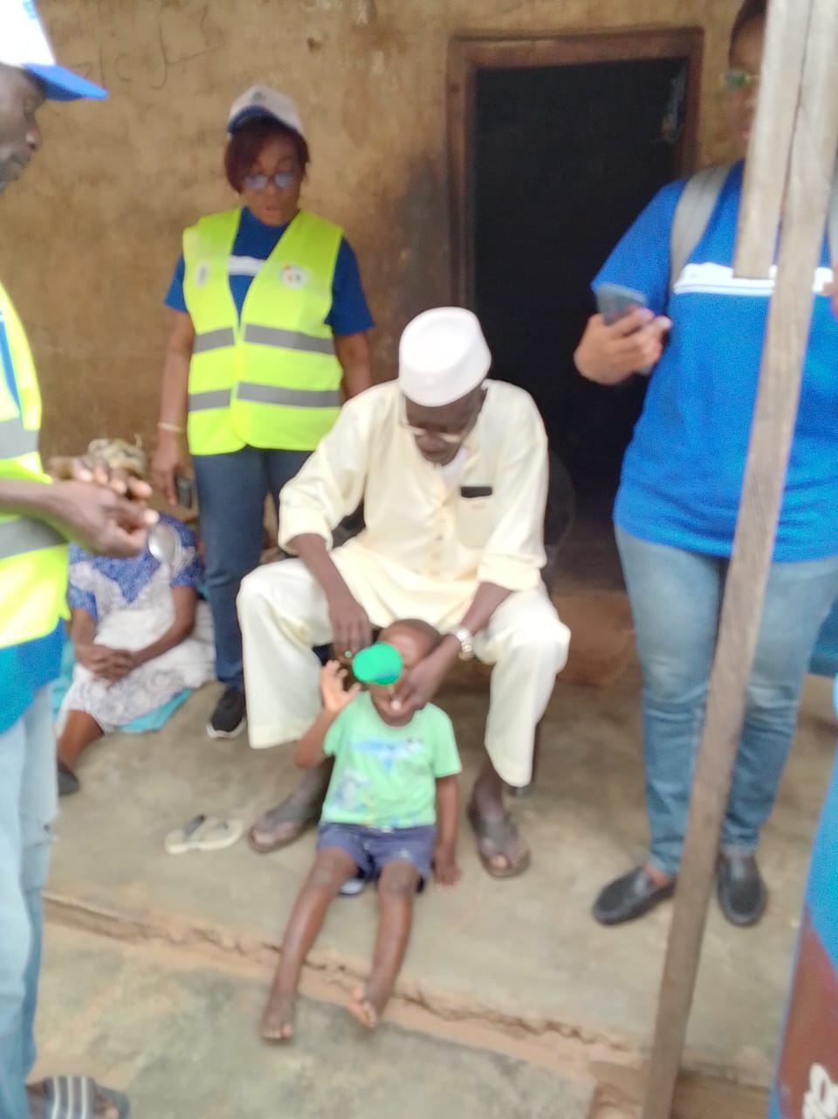
POINTS FORTS
Forte implication des autorités locales, des leaders communautaires et des groupements associatifs des femmes et des jeunes
La digitalisation de la CPS a facilité le suivi des équipes sur le terrain

Slide 21
Principaux enseignements tirés en 2023 : Expérience de première mise en œuvre
Couverture du dénombrement fixée à 80% nécessite une semaine d’activité
Non-atteinte de la couverture de la distribution des médicaments fixée à 90% au cours du temps imparti Prévoir 2 Jours de plus;
Localités densément peuplées, avec présence des cours d’eau à traverser prévoir plus de distributeurs communautaires;
La prise supervisée des médicaments sur les 03 trois jours permettrait d’améliorer les résultats.
Digitalisation a permis d’avoir les données en temps réel;
Suivi du Contrôle quotidien des données réalisé par l’équipe du niveau central et ECD pour assurer la qualité des données;

Slide 22
Principaux enseignements tirés en 2023 : Expérience de première mise en œuvre
Quels sont les défis ?
Extension progressive de la CPS dans 28 districts sanitaires;
Communication quasi permanente de la population durant la période de mise en œuvre de la CPS;
Développer des Stratégies avancées en vue d’administrer les médicaments aux enfants dans les campements par les ASC.

Slide 23
Principaux enseignements tirés en 2023 : Expérience de première mise en œuvre
Point à améliorer:
Les trois prises des médicaments doivent être observés;
Augmenter le temps de formation sur la digitalisation pour permettre aux volontaires et RADS de maitriser les tablettes;
Disponibiliser une ressource humaine suffisante pour une bonne couverture du dénombrement et de la distribution.

Slide 24
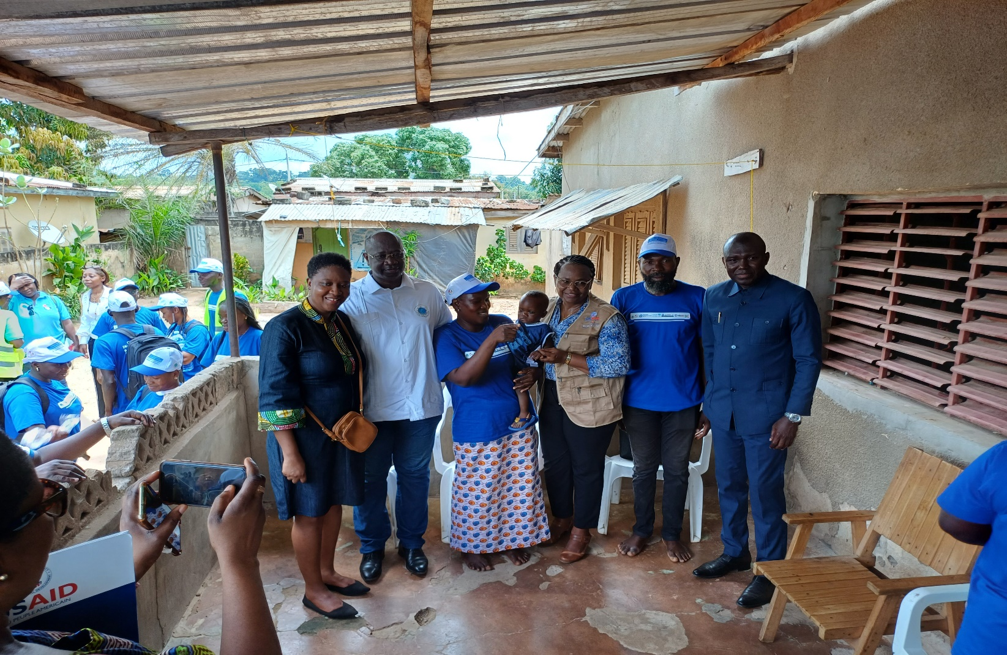
MERCI

